Slide 1

颅眶沟通性病变
影像学表现
西安市第一医院
医学影像科 惠志强

Slide 2
颅眶沟通性病变
视神经管沟通性病变
眶上裂沟通性病变
眶骨其它途径沟通性病变
（穿支血管间隙及骨质破坏缺损区等）

Slide 3
颅眶视神经管沟通性病变
视神经及视交叉胶质瘤
视神经鞘脑膜瘤
视网膜母细胞瘤侵犯视神经及视交叉

Slide 4
颅眶视神经管沟通性病变
---视神经及视交叉胶质瘤
儿童多见
视神经及视交叉增粗（柱状、腊肠状）
境界清楚、密度均匀、边缘光滑
MRI-- T₁WI上呈等或稍低信号, T₂WI呈明显高信号
无 -- “双轨”征、“靶”征
无 -- 钙化
视神经管扩大
中度均匀强化

Slide 5
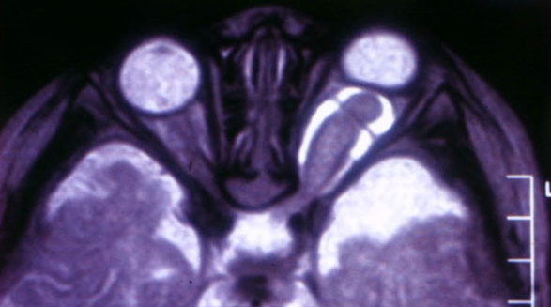
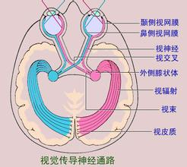
颅眶视神经管沟通性病变
---视神经及视交叉胶质瘤
视神经管扩大
无 -- “双轨”征、“靶”征

Slide 6
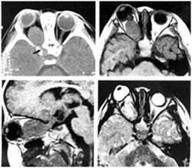
颅眶视神经管沟通性病变
---视神经及视交叉胶质瘤
2/3的患者联合有视交叉、下丘脑
三脑室底及视束的侵犯

Slide 7
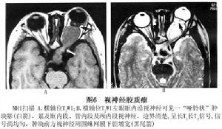
颅眶视神经管沟通性病变
---视神经及视交叉胶质瘤

Slide 8
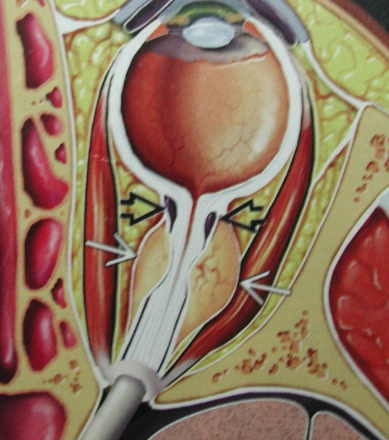
颅眶视神经管沟通性病变
---视神经鞘脑膜瘤
中年女性多见
视神经不规则增粗
钙化常见
路轨状及环形强化
（“双轨”征、“靶”征）
视神经管扩大
邻近骨质增生

Slide 9
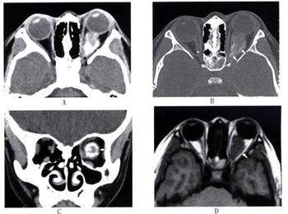
颅眶视神经管沟通性病变
---视神经鞘脑膜瘤
视神经不规则增粗
钙化常见
路轨状和环形强化
（“双轨”征、“靶”征）

Slide 10
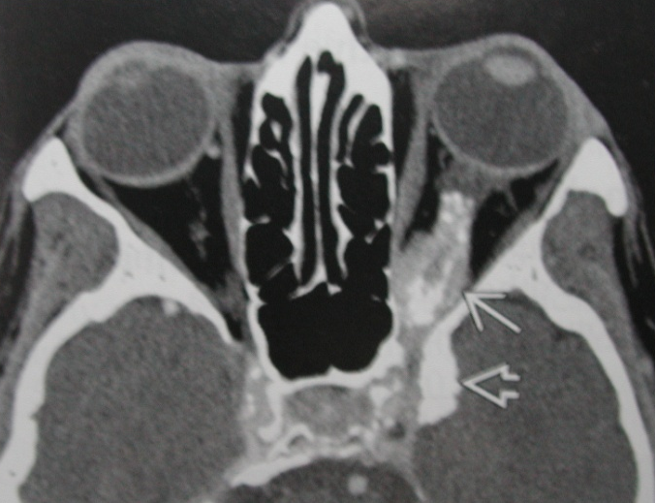
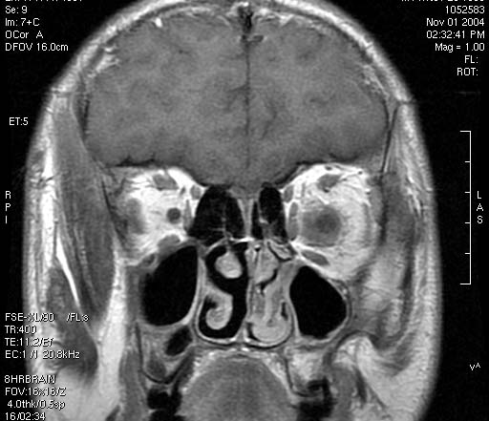
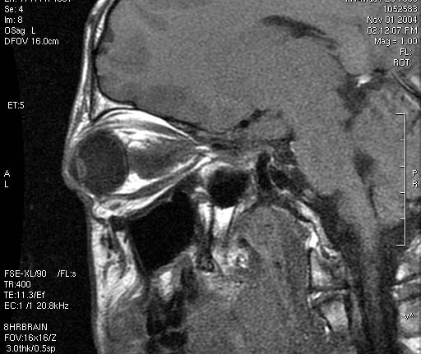
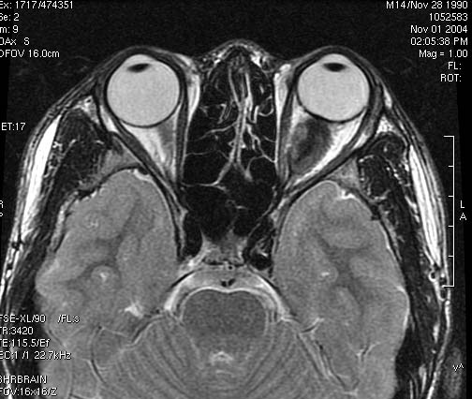
颅眶视神经管沟通性病变
---视神经鞘脑膜瘤
视神经管扩大
邻近骨质增生
视神经不规则增粗
钙化常见

Slide 11
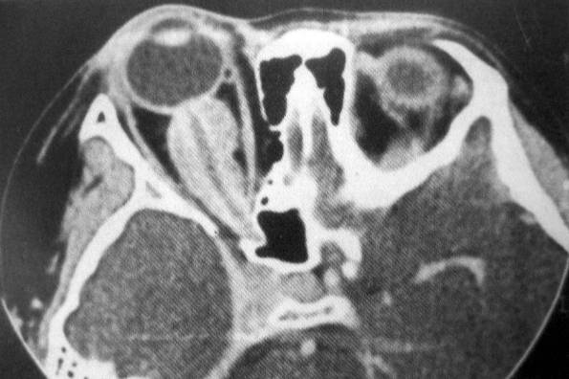
颅眶视神经管沟通性病变
---视神经鞘脑膜瘤

Slide 12
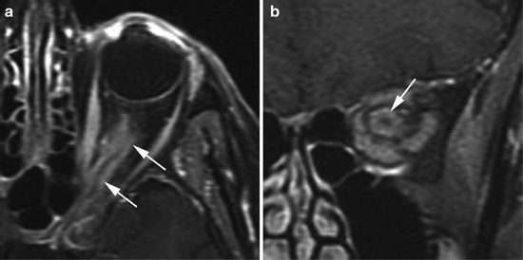
颅眶视神经管沟通性病变
---视神经鞘脑膜瘤

Slide 13
原发--肿瘤血行---视神经鞘膜转移瘤
继发--肿瘤延续---视网膜母细胞瘤
葡萄膜黑色素瘤
颅眶视神经管沟通性病变
---视神经转移瘤

Slide 14
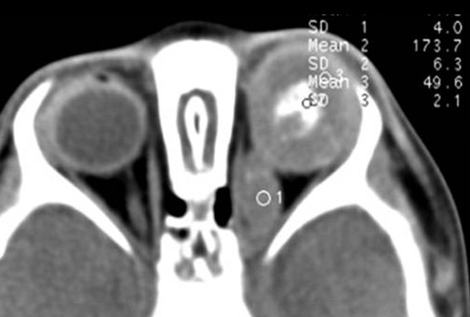
颅眶视神经管沟通性病变
---视神经转移瘤
肿瘤延续---视网膜母细胞瘤
  Rb侵至眼球外
  呈不规则等密度肿块，无化
  累及视神经、视交叉、视束

Slide 15
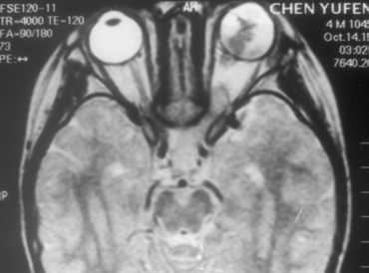
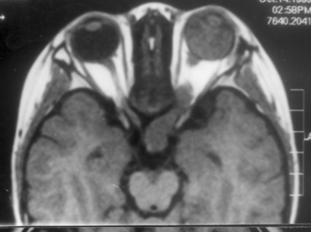
视网膜母细胞瘤侵及视神经和视交叉
颅眶视神经管沟通性病变
---视神经转移瘤

Slide 16
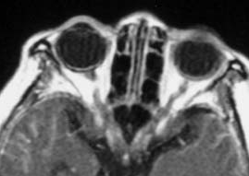
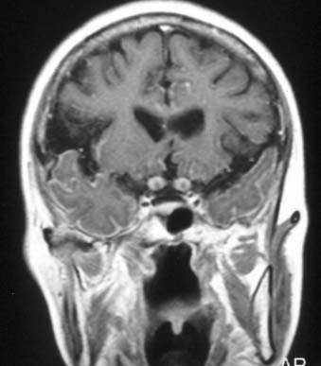
颅眶视神经管沟通性病变
---视神经转移瘤
肺癌双侧视神经鞘及软脑膜转移瘤

Slide 17
颅眶视神经管沟通性病变
---鉴别诊断
鉴别要点 视神经胶质瘤 视神经鞘脑膜瘤
好发年龄 儿童 成人
“双轨”“靶”征 无 有
侵犯部位 视神经、视交叉 邻近脑膜
蔓延途径 视觉通路 脑膜
钙化 无 有
邻近骨质改变 视神经管扩大 骨质增生

Slide 18
颅眶眶上裂沟通性病变
神经鞘瘤
脑膜瘤
炎性假瘤
皮样囊肿
Tolosa-Hunt综合征
颈动脉海绵窦瘘

Slide 19
颅眶眶上裂沟通性病变
---神经鞘瘤
21～50岁多见，平均38岁
发生于感觉神经干及其小分支
多见于眶上部内侧后段
肿瘤常呈哑铃形与眼眶长轴一致
边界清楚、光滑,易囊变
中等不均匀强化
眶上裂扩大

Slide 20
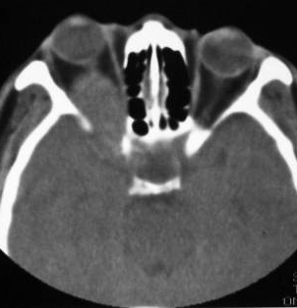
颅眶眶上裂沟通性病变
---神经鞘瘤
见于眶上部内侧后段
肿瘤常呈哑铃形与眼眶长轴一致
边界清楚、光滑,易囊变
眶上裂扩大

Slide 21
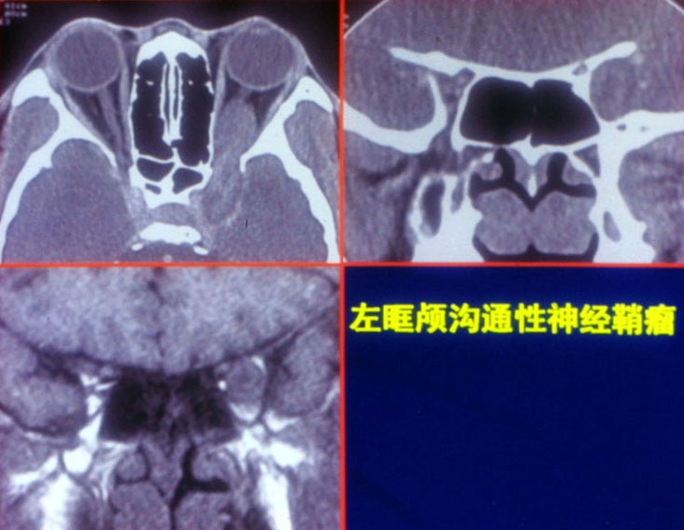
颅眶眶上裂沟通性病变
---神经鞘瘤

Slide 22
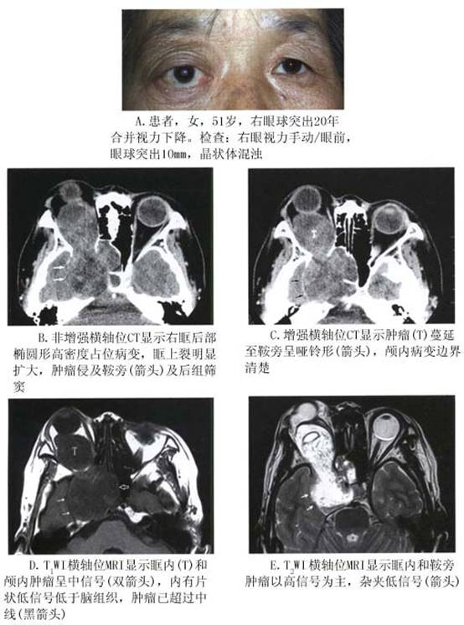
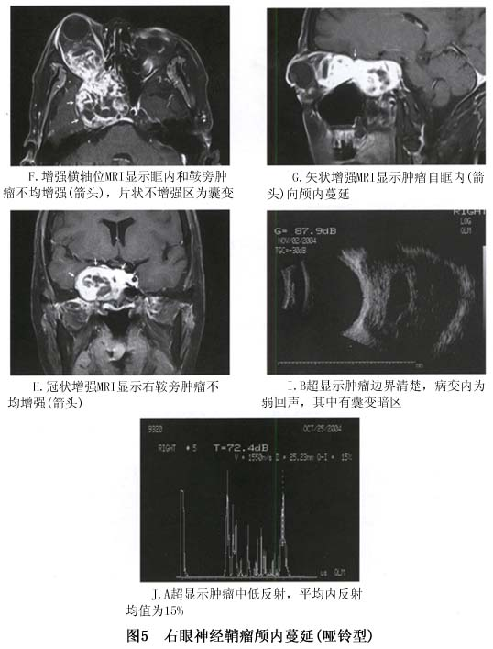
颅眶眶上裂沟通性病变
---神经鞘瘤

Slide 23
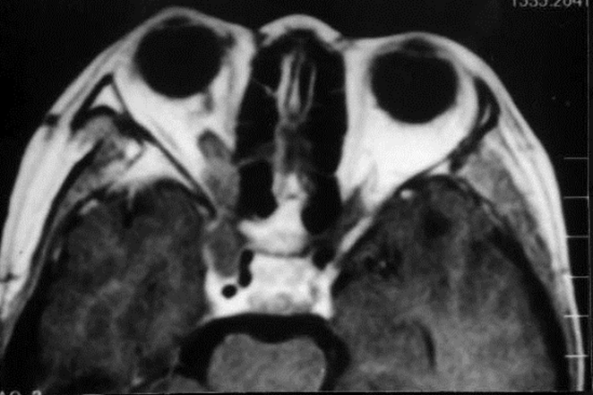
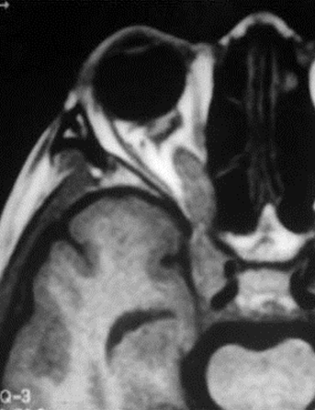
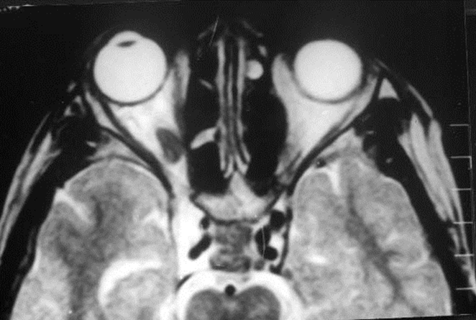
颅眶眶上裂沟通性病变
---神经鞘瘤
瘤内囊性变
眶上部内侧后段
串珠状、梭形
眶上裂扩大
海绵窦增宽、膨隆
Notes:
索条形病变

Slide 24
串珠状、梭形、葫芦形、分叶状等，边界清晰、光滑。
颅眶眶上裂沟通性病变
---神经鞘瘤
眶上部内侧后段
串珠状、梭形
眶上裂扩大
海绵窦增宽、膨隆

Slide 25

颅眶眶上裂沟通性病变
---眶内恶性脑膜瘤侵犯颅内海绵窦

Slide 26
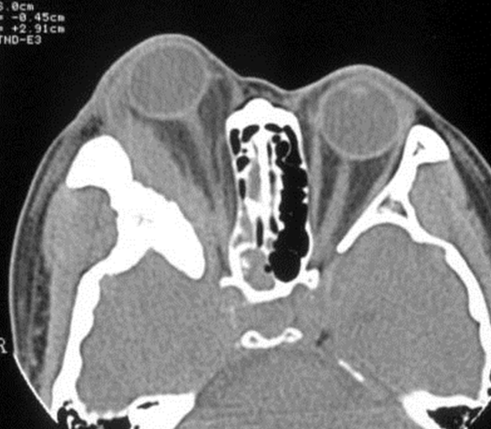
扁平状肥厚性脑膜瘤
颅眶眶上裂沟通性病变
---眶内恶性脑膜瘤侵犯颅内海绵窦

Slide 27
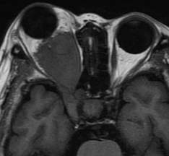
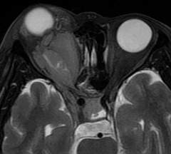
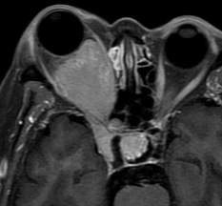
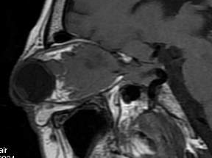
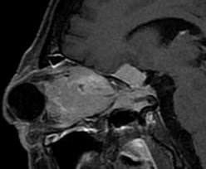
颅眶眶上裂沟通性病变
---眶内恶性脑膜瘤侵犯颅内海绵窦

Slide 28
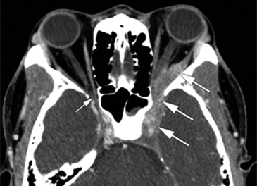
颅眶眶上裂沟通性病变
---炎性假瘤
肌炎型并视神经周围炎型

Slide 29
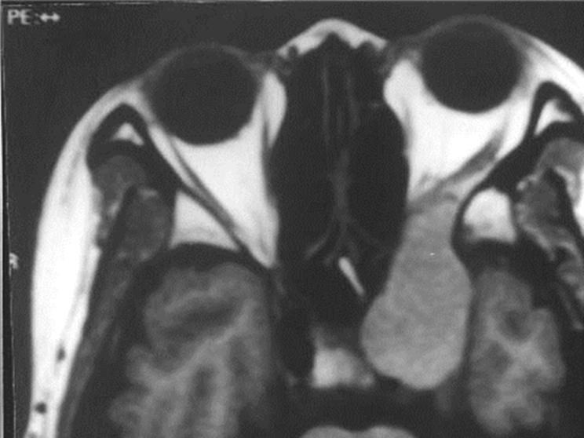
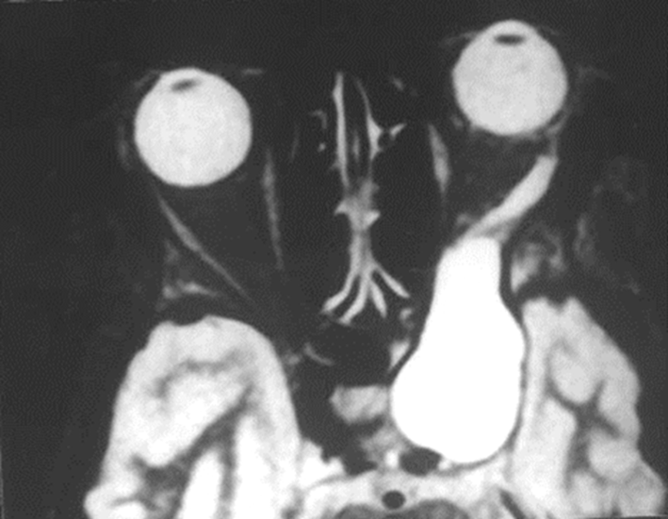
颅眶沟通性皮样囊肿
颅眶眶上裂沟通性病变
---皮样囊肿
特殊位置：
多位于眶外上象限
骨膜下间隙
呈圆形或半圆形

Slide 30
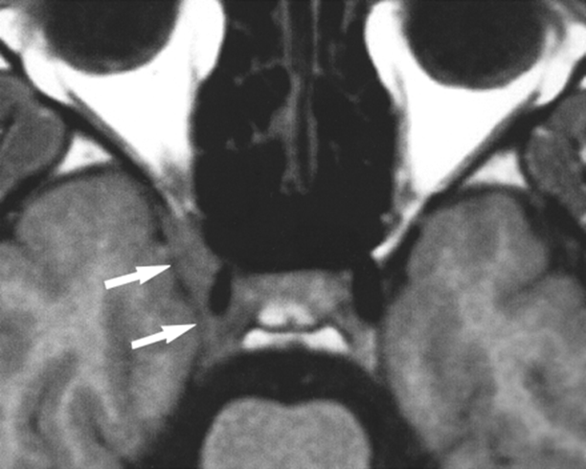
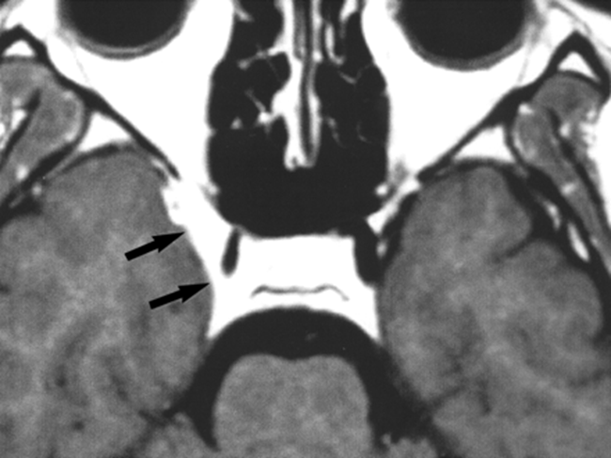
颅眶眶上裂沟通性病变
---Tolosa-Hunt综合征（疼痛性眼肌麻痹）
海绵窦非特异性炎症
海绵窦非特异性(肉芽肿性)炎症
累及颈内动脉及海绵窦前部、眶上裂或眶尖区
激素治疗有效

Slide 31
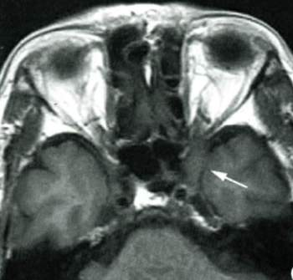
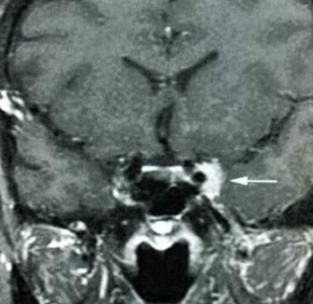
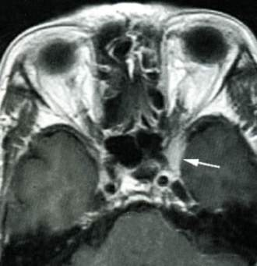
颅眶眶上裂沟通性病变
---Tolosa-Hunt综合征（疼痛性眼肌麻痹）
海绵窦非特异性炎症
M，57岁
左额部疼痛
左眼外展受限
MR表现:
海绵窦增宽
T1、T2等或稍低信号
增强明显强化

Slide 32
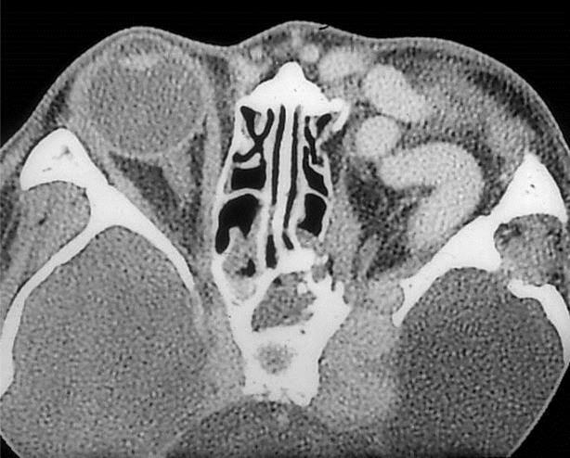
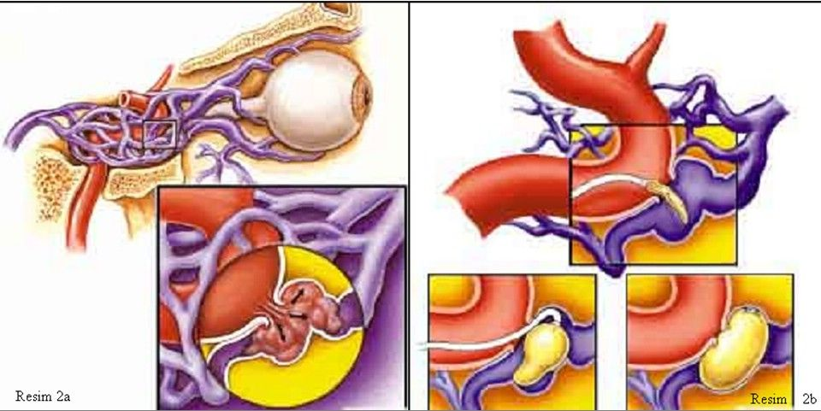
颅眶眶上裂沟通性病变
---颈动脉海绵窦瘘
眼上静脉增粗
海绵窦增大
眼外肌增粗
眶上裂扩大

Slide 33
颅眶其它途径沟通性病变
颅内恶性脑膜瘤侵犯眶内
眶内横纹肌肉瘤侵犯颅内
眶壁转移瘤
鼻咽癌侵犯颅内及眶尖部
眶上壁骨膜下脓肿

Slide 34
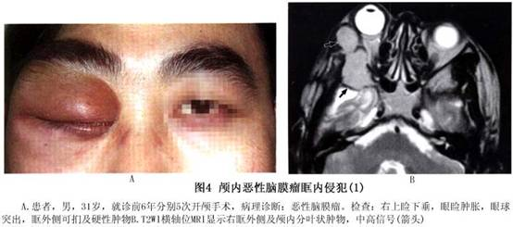
颅眶其它途径沟通性病变
---颅内恶性脑膜瘤侵犯眶内

Slide 35
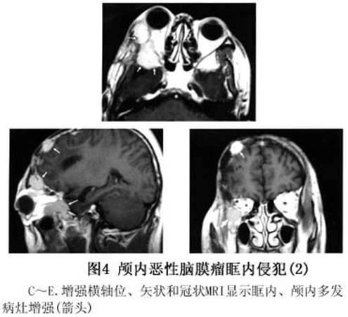
颅眶其它途径沟通性病变
---颅内恶性脑膜瘤侵犯眶内

Slide 36
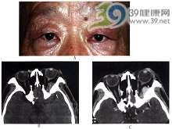
颅眶其它途径沟通性病变
---颅内恶性脑膜瘤侵犯眶内
左侧蝶骨嵴脑膜瘤眼部侵犯变
眼眶外壁及蝶骨嵴骨增生肥厚弥漫隆起

Slide 37
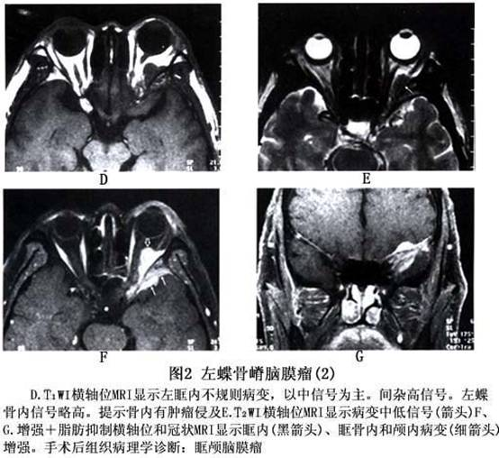
颅眶其它途径沟通性病变
---颅内恶性脑膜瘤侵犯眶内
左侧蝶骨翼脑膜瘤眼部侵犯变
T1
T2
强化
强化

Slide 38
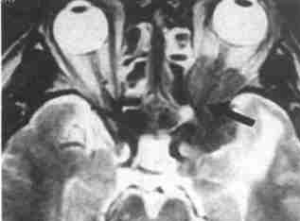
颅眶其它途径沟通性病变
---眶内横纹肌肉瘤侵犯颅内
多见于10岁以下的儿童
眼球突出迅速突出而且明显
儿童时期最常见的眶内恶性肿瘤
多发生于单侧眼眶
肿瘤破坏眶壁侵犯眶周结构

Slide 39
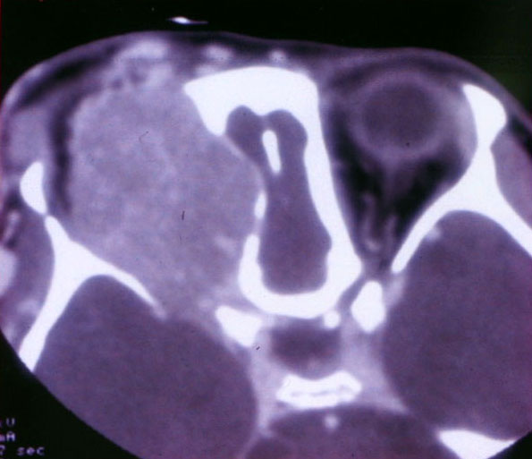
颅眶其它途径沟通性病变
---眶内横纹肌肉瘤侵犯颅内
肿瘤破坏眶壁侵犯眶周结构

Slide 40
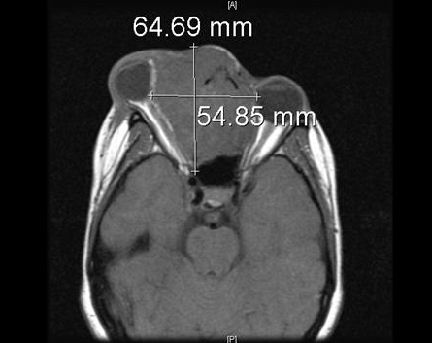
颅眶其它途径沟通性病变
---眶内横纹肌肉瘤侵犯颅内

Slide 41
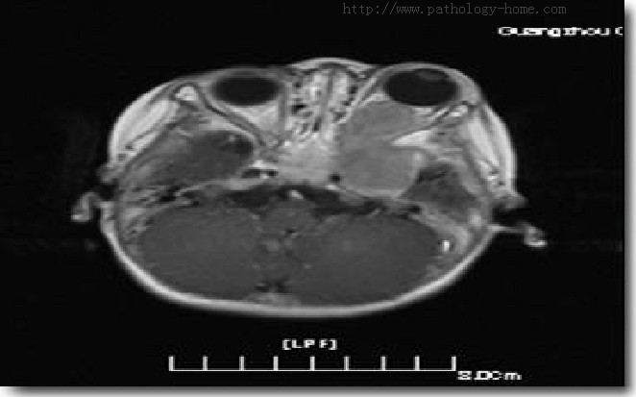
颅眶其它途径沟通性病变
---眶内横纹肌肉瘤侵犯颅内

Slide 42
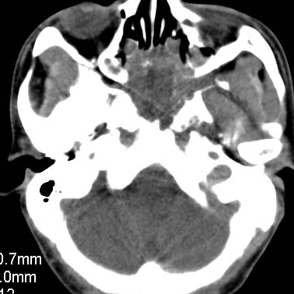
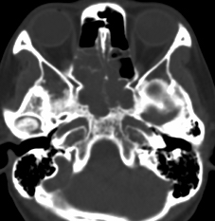
颅眶其它途径沟通性病变
---鼻咽癌侵犯颅内海绵窦及眶尖部

Slide 43


颅眶其它途径沟通性病变
---鼻咽癌侵犯颅内海绵窦及眶尖部

Slide 44

颅眶其它途径沟通性病变
---眶壁转移瘤
甲状腺癌眶内及颅内转移

Slide 45

颅眶其它途径沟通性病变
---眶壁转移瘤
肺癌眶内及颅内转移

Slide 46


颅眶其它途径沟通性病变
---眶壁转移瘤

Slide 47

颅眶其它途径沟通性病变
---骨膜下脓肿

Slide 48


谢谢大家！

